Slide 1
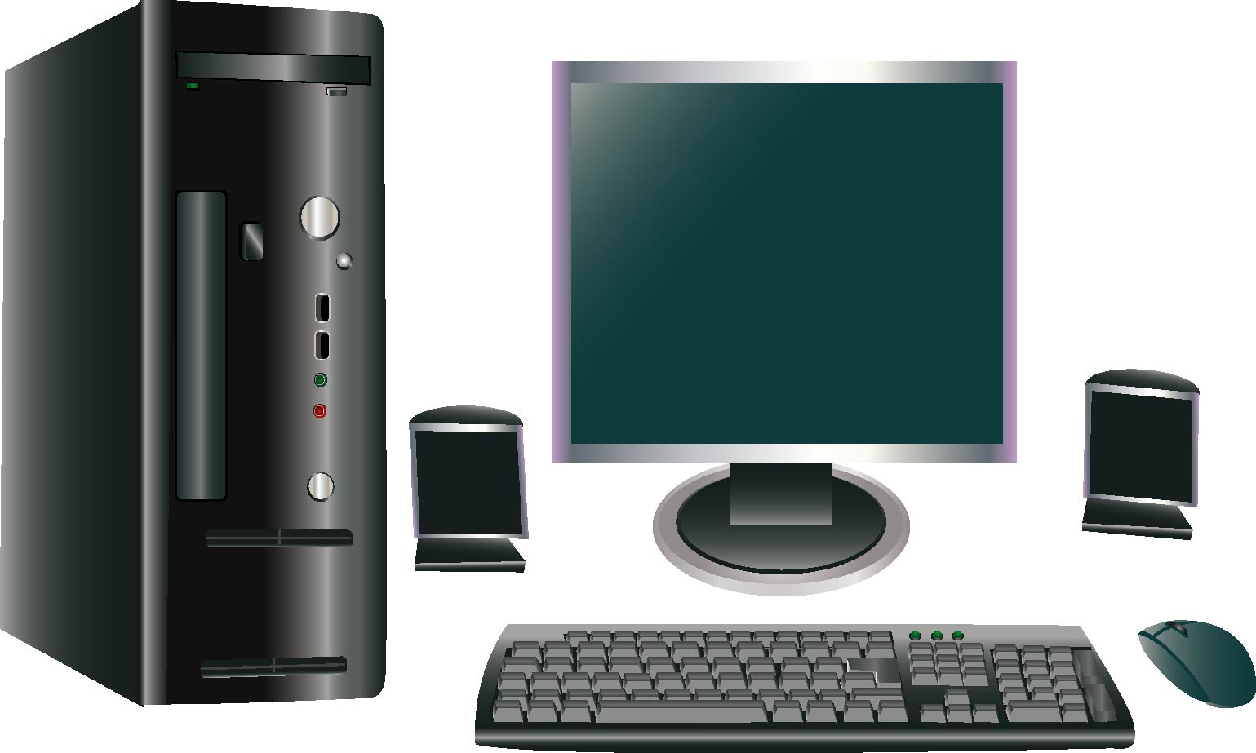
সংক্ষিপ্ত কম্পিউটার ডিভাইস পরিচিতি
ডেক্সটপ কম্পিউটার

Slide 2
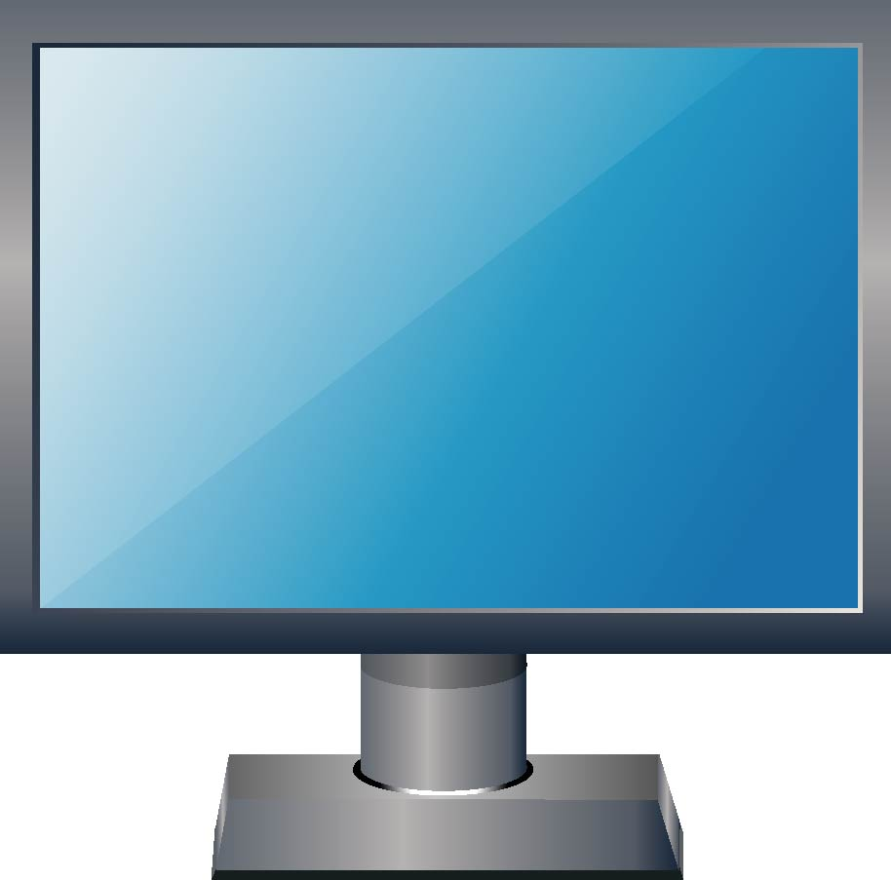
কম্পিউটার ডিভাইস
মনিটর 
এটি একটি বহুল ব্যবহৃত আউটপুট ডিভাইস। যাহার মাধ্যমে কম্পিউটারের সকল কাযক্রম আমরা দেখতে পাই

Slide 4
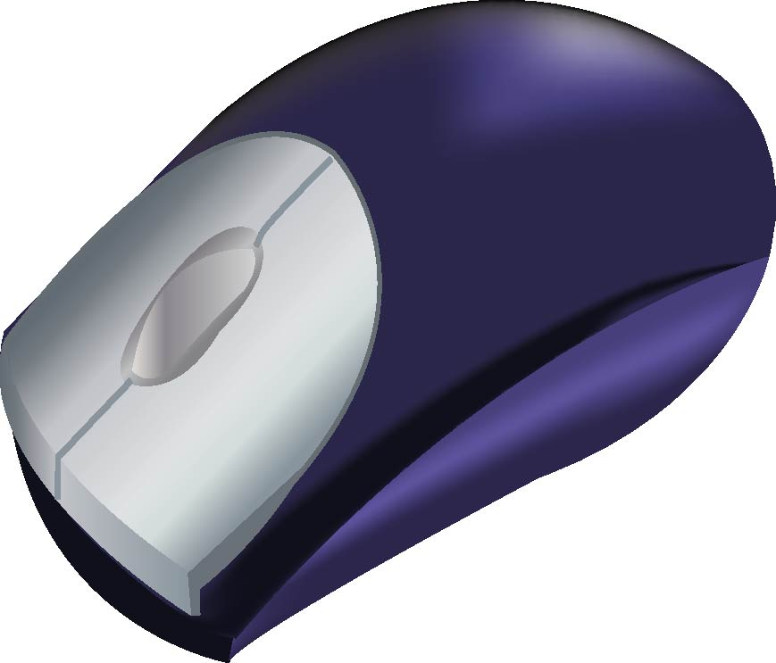
কম্পিউটার ডিভাইস
মাউস
এটি একটি বহুল ব্যবহৃত ইনপুট ডিভাইস। যাহর মাধ্যমে কম্পিউটারে নিদের্শনা প্রদান করা যায়।

Slide 6
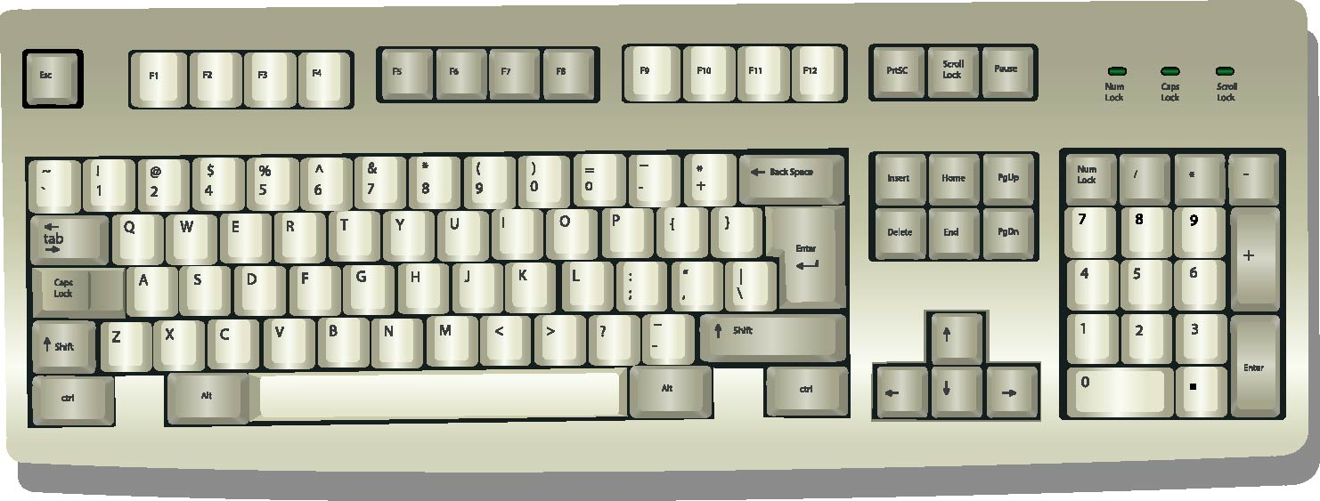
কম্পিউটার ডিভাইস
কী-বোর্ড
এটি একটি বহুল ব্যবহৃত ইনপুট ডিভাইস। যাহর মাধ্যমে কম্পিউটারে নিদের্শনা প্রদান করা যায়।

Slide 8
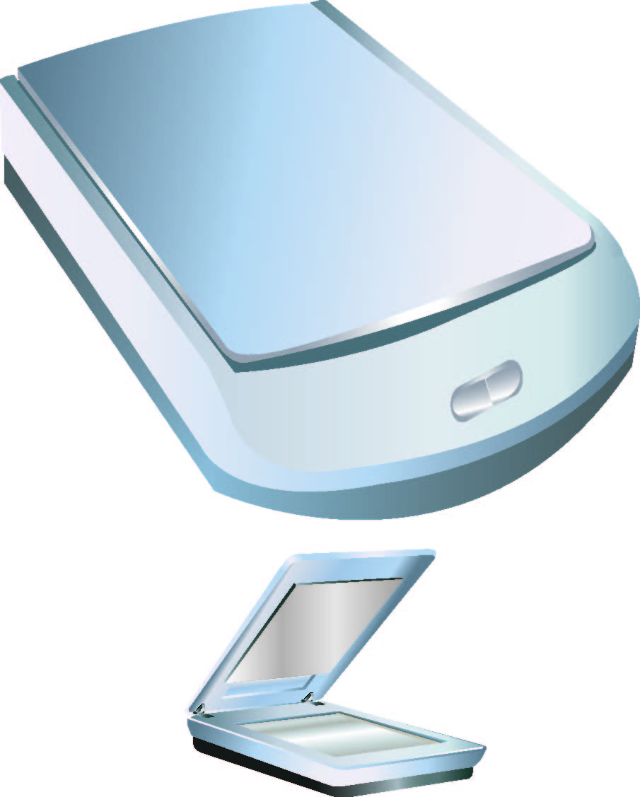
কম্পিউটার ডিভাইস
স্ক্যানার
এটি একটি বহুল ব্যবহৃত ইনপুট ডিভাইস। যাহর মাধ্যমে কম্পিউটারে কোন চিত্র বা ডকুমেন্ট প্রবেশ করানো যায়।

Slide 10
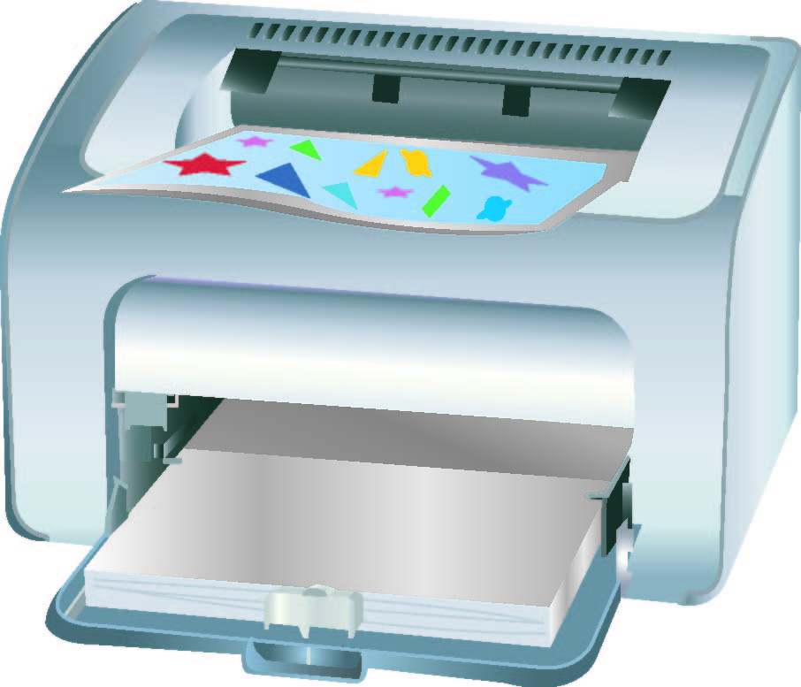
কম্পিউটার ডিভাইস
প্রিন্টার
এটি একটি বহুল ব্যবহৃত আউটপুট ডিভাইস। যাহার মাধ্যমে কম্পিউটারের তথ্য বা ডকুমেন্ট সমূহ মুদ্রণ করা য়ায়।

Slide 12
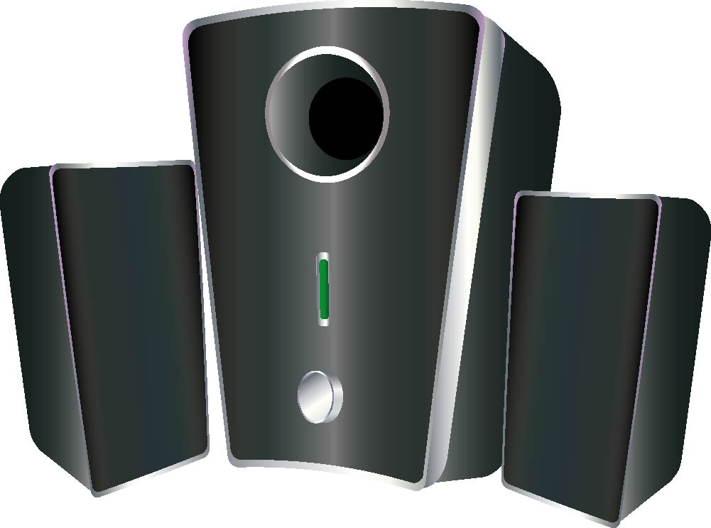
কম্পিউটার ডিভাইস
সাউন্ডবক্স
এটি একটি বহুল ব্যবহৃত আউটপুট ডিভাইস। যাহার মাধ্যমে কম্পিউটার হতে ভয়েস বা সাউন্ড প্রকাশিত হয়।

Slide 14

কম্পিউটার ডিভাইস
হেডফোন 
এটি একটি বহুল ব্যবহৃত ইনপুট ও আউটপুট ডিভাইস। যাহার মাধ্যমে কম্পিউটার হতে ভয়েস বা সাউন্ড প্রকাশিত হয় এবং ভয়েস বা সাউন্ড প্রবেশ করানো যায়।

Slide 16
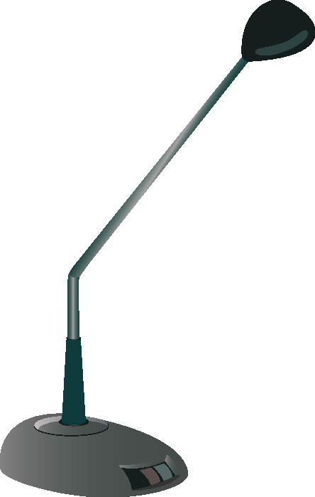
কম্পিউটার ডিভাইস
মাইক্রোফোন
এট একটি বহুল ব্যবহৃত ইনপুট ডিভাইস। যাহার মাধ্যমে কম্পিউটারে ভয়েস বা সাউন্ড প্রবেশ করানো যায়।

Slide 18
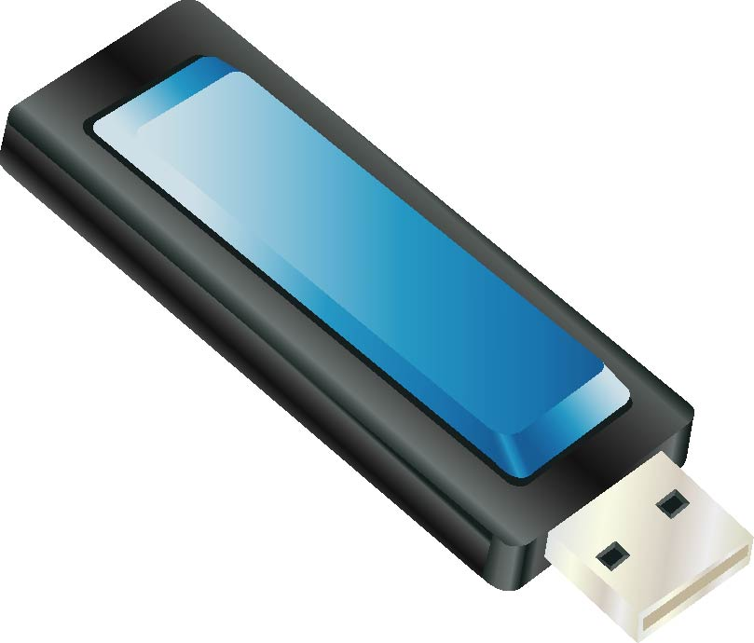
কম্পিউটার ডিভাইস
পেনড্রাইভ 
এটি একটি বহুল ব্যবহৃত রিমোভাল ডিভাইস। যাহর মাধ্যমে কম্পিউটারে ডাটা বা ডকুমেন্ট স্থানান্তর করা যায় ।

